Slide 1
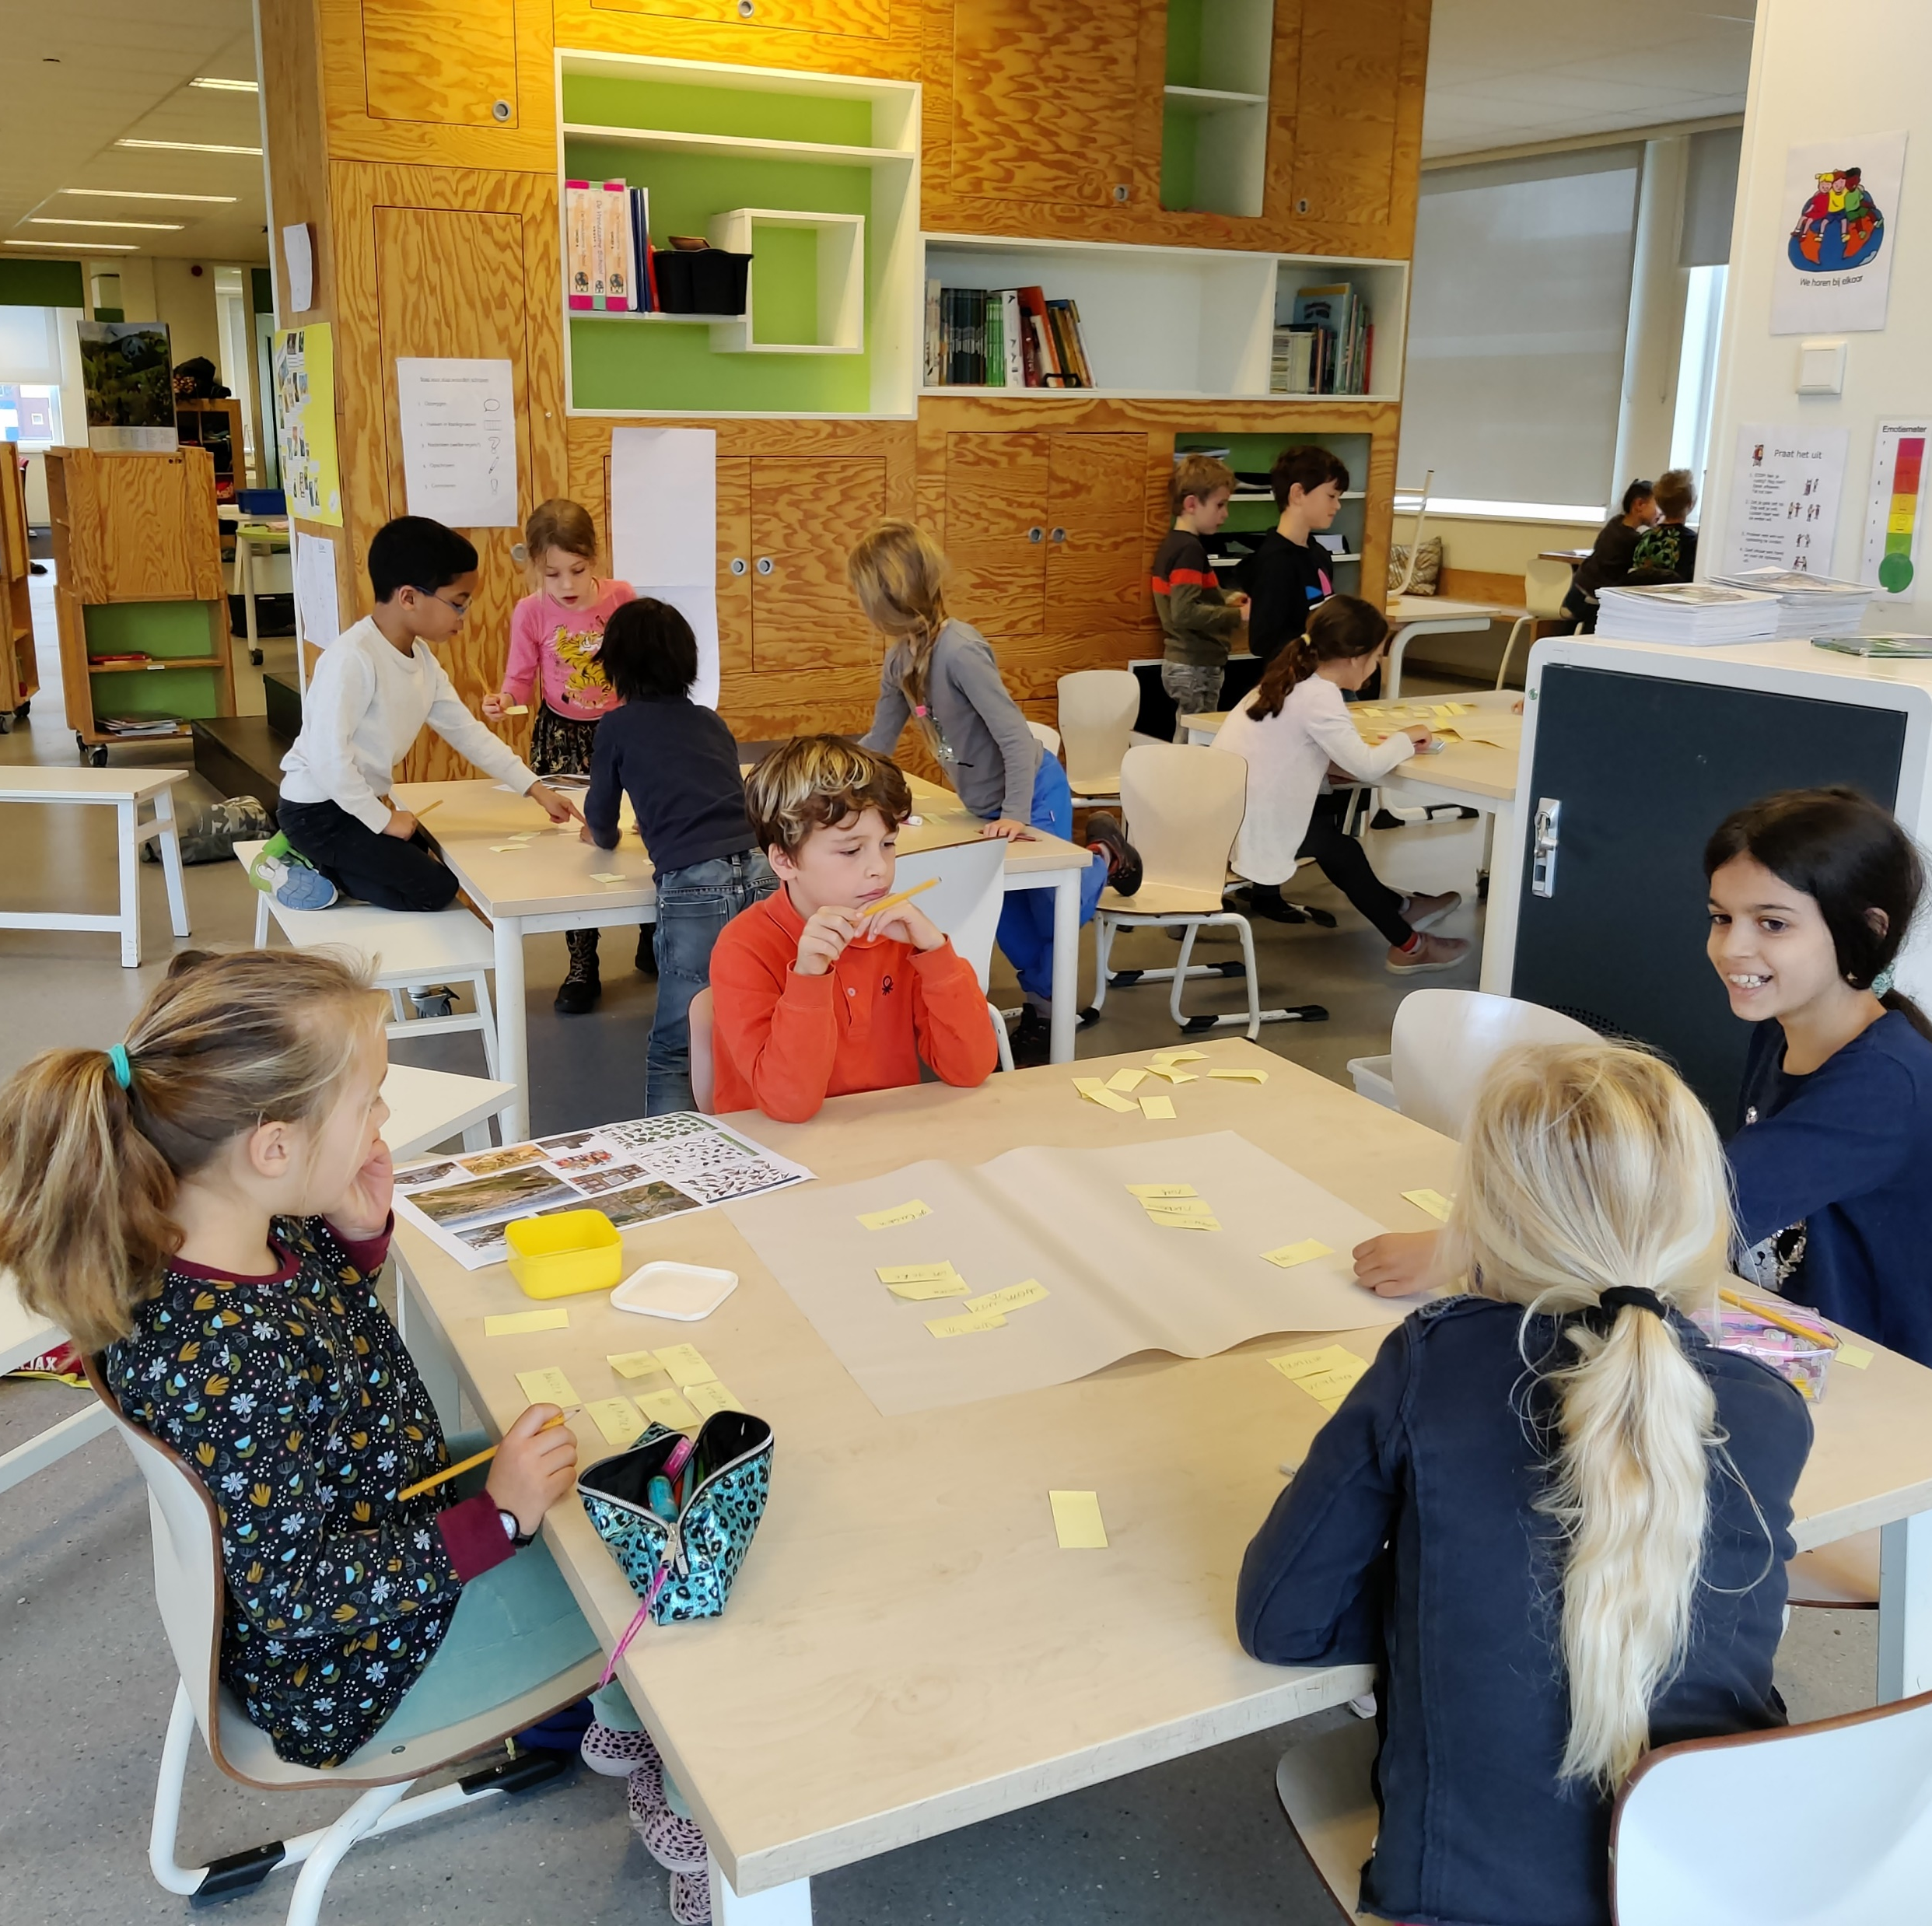
Workshop 6: Een kompas voor vraaggestuurd leren binnen W&T-onderwijs Hoe begeleid je leerlingen met hun leervragen succesvol naar antwoorden?
Harry Stokhof & Ilse Wintermans
Expeditie W&T
1 juni 2022

Slide 2
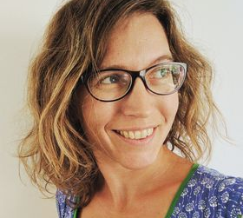
Ff voorstellen
Notes:
Samen

Slide 3
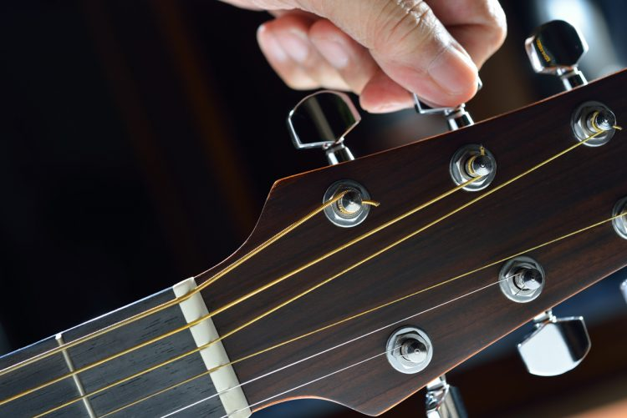
Inchecken & afstemmen
Korte inventarisatie van jullie beginsituatie via
www.socrative.com-
-> student login
-> room: 753389
Notes:
Harry
afbeelding verkregen op 28-10-2017 van:
http://www.muziekschoolraamsdonksveer.nl/2016/12/15/perfect-stemmen/
Waarom digitaal?
- ieder eigen inbreng
- minder sociale controle/ social editing?
- overzicht van (alle) verschillen in de groep

Slide 4
Vragen zijn de basis van W&T
De wereld verkennen vanuit nieuwsgierigheid
Vragen geven richting
Notes:
W&T is gebaseerd op het stellen van vragen over de werkelijkheid en fenomenen
W&T onderwijs kan vorm gegeven worden als onderzoekend leren waarin nieuwsgierigheid naar de wereld en het willen weten centraal staan
Leervragen van de leerlingen geven dan richting en inhoud aan de nieuwsgierigheid waarmee leerlingen zelf ervaren hoe je kennis over de wereld kunt verwerven
Afbeelding verkregen van:
https://www.google.com/url?sa=i&url=https%3A%2F%2Fwww.minimakz.com%2Fonderzoekend-leren&psig=AOvVaw0VL52gEdhzphapueDPBvfX&ust=1653466592139000&source=images&cd=vfe&ved=0CAwQjRxqFwoTCPj89qPZ9_cCFQAAAAAdAAAAABAV

Slide 5
Notes:
Harry
Leraren vertellen vaak dat leerlingen niet met goede vragen komen
Eigenlijk is dit niet zo verwonderlijk want leren wij leerlingen om goede vragen te stellen?
Het is dan natuurlijk ook nog eens de vraag: Wat is een goede vraag?

Slide 6
Vage vragen??
Leerlingen komt met vragen als:
Uh iets met een dino-ei?
Hoeveel vogels wonen er in Nederland?
Waarom is een boom groen?
Kan een vulkaan groeien?
Wat is het oudste kledingstuk ter wereld?
Hoeveel bomen staan er in het oerwoud?
Notes:
afbeelding verkregen op 7-5-
https://nl.dreamstime.com/naadloos-vraagtekenpatroon-image1127684802021

Slide 7
Kenmerken van een goede vraag?
RELEVANT
ONDERZOEKBAAR
?
LEERPOTENTIE
Notes:
In onze benadering zijn we op zoek naar operationele vragen
= onderzoekbare vragen= vragen die leerlingen door eigen onderzoek kunnen beantwoorden

Slide 8
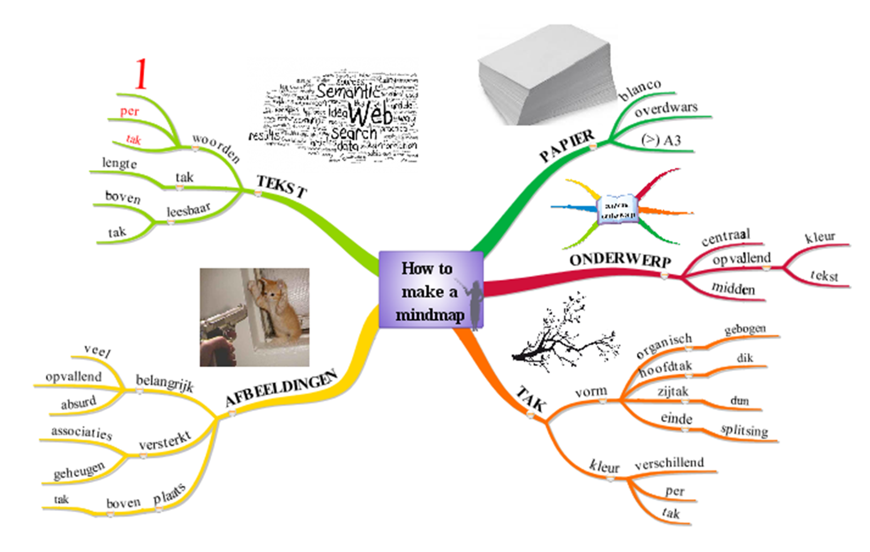
Ingrediënten begeleiding: basisprincipes
?
?
?
?
?
?
?
?
?
?
?
?
Ruimte bieden
Focus kiezen
Samenhang geven
Collectief inspannen

Slide 9
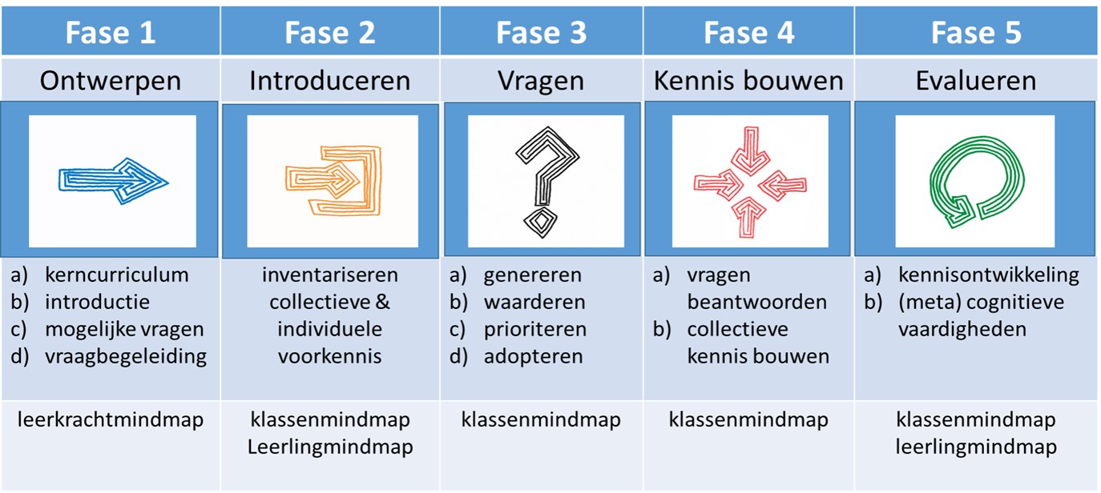
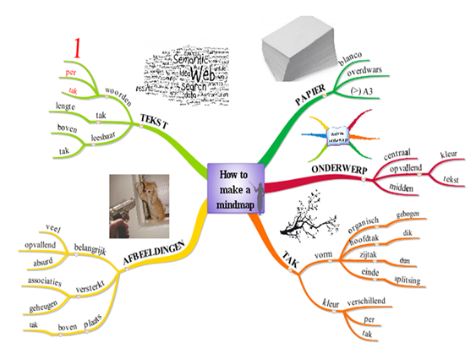
Recept begeleiding: scenario
= rode draad in de fases

Slide 10
Begeleidingsvraagstuk: van vraag naar antwoord
VRAAG
ANTWOORD
Notes:
Ilse
Wat is de moeilijkheid? De vraag is vaag, te groot of te klein, het is niet duidelijk wat je er van leert. Dan lukt het ook niet om een onderzoeksmethode te kiezen en loopt de leerling vast. Oplossing ligt in de voorbereiding. Het vragenkompas is een denkmodel dat helpend is.

Slide 11
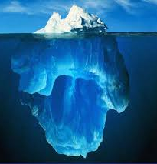
Onderliggend vraagstuk
Hoe kun je als leerkracht
Vage vragen nader richten?
Onderzoekbaar maken?
Leeropbrengst versterken?
Betrokkenheid van leerlingen hierin behouden?
Notes:
Ilse

Slide 12
Mogelijke oplossing Vragenkompas => vraagvaardigheid
“Welke type vraag past het best bij wat ik wil weten?”
“Hoe kan ik nu het best gaan onderzoeken?”
“Wat ga ik leren van dit antwoord?”
Notes:
Het vragenkompas helpt leraren en leerlingen verschillende vraagrichtingen te verkennen
[in het oerwoud van alle mogelijke vragen wordt structuur geboden door een paar vraagrichtingen centraal te stellen
De vraagrichtingen zijn gebaseerd op manieren van onderzoek die uitvoerbaar zijn door leerlingen – de zogenaamde operationele vragen
IN elke richting zijn allerlei vragen mogelijk en kan later gekeken worden – wat moet ik dan doen om het te onderzoeken en wat levert dit dan voor soort antwoord op?

Slide 13
Meerdere mogelijke toepassingen vragenkompas
“Vrije” brainstorm
& ordenen
Leraren verkennen mogelijke vragen
+ bedenken gerichte prikkels
Vage vragen nader richten
“Gerichte”
brainstorm
Vervolgvragen stellen

Slide 14
Verschillende typen leervragen
Type vraag | werkwijze
Vergelijkvraag | Het vergelijken van meerdere bronnen met elkaar om overeenkomsten of verschillen te vinden.
Meetvraag | Een vraag waarbij het antwoord is te vinden in de werkelijkheid door iets te tellen of te meten. ‘Hoe ver …?’’ of ‘Hoe lang …?’
Observatievraag | Een vraag waarbij het antwoord is te vinden in de werkelijkheid door met één of meerdere zintuigen waar te nemen en te beschrijven.
Meningvraag | Een vraag waarbij het antwoord een mening is van één of meerdere personen, te onderzoeken bijvoorbeeld door een enquête te houden in je groep zoals ‘wat is de favoriete sport in onze groep?’
Notes:
Extra dia ter toelichting vraagtypen

Slide 15
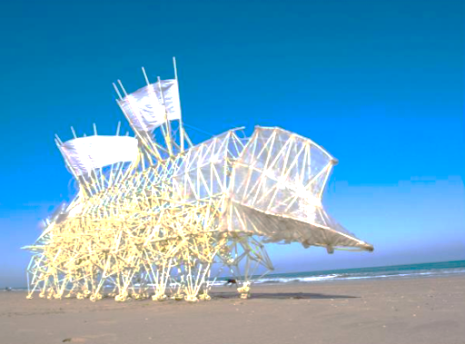
Hoe werkt dat?
formulering?
Welk strandbeest vind je het mooist?
formulering?
onderzoeksmethode?
onderzoeksmethode?
Menings
vragen
Waarnemings
vragen
Leeropbrengst?
vraag-variant D
vraag-variant A
Leeropbrengst?
Hoe zit dit nu in elkaar?
Welke materialen zijn gebruikt?
Strand
beest
Wanneer bewegen de strandbeesten?
Hoe zouden strandbeesten kunnen kwijt raken?
vraag-variant C
vraag-variant B
formulering?
Verklarings
vragen
Vergelijkings
vragen
formulering?
onderzoeksmethode?
onderzoeksmethode?
Leeropbrengst?
Wat zijn de verschillen tussen de strandbeesten?
Welke materialen heb je ook thuis?
Leeropbrengst?
Notes:
Voorbeeld maken! Naar AK stappen > waarnemen, herkennen, verklaren, waarderen (vierslag AK van Haubrich, 1977)
Onderzoeksmethode > in welke fase komt deze vraag?
Dan zelf aan de slag. Vragen bedenken…. En welke prikkel dan nodig?

Slide 16
Aan de slag met het vragenkompas

Slide 17
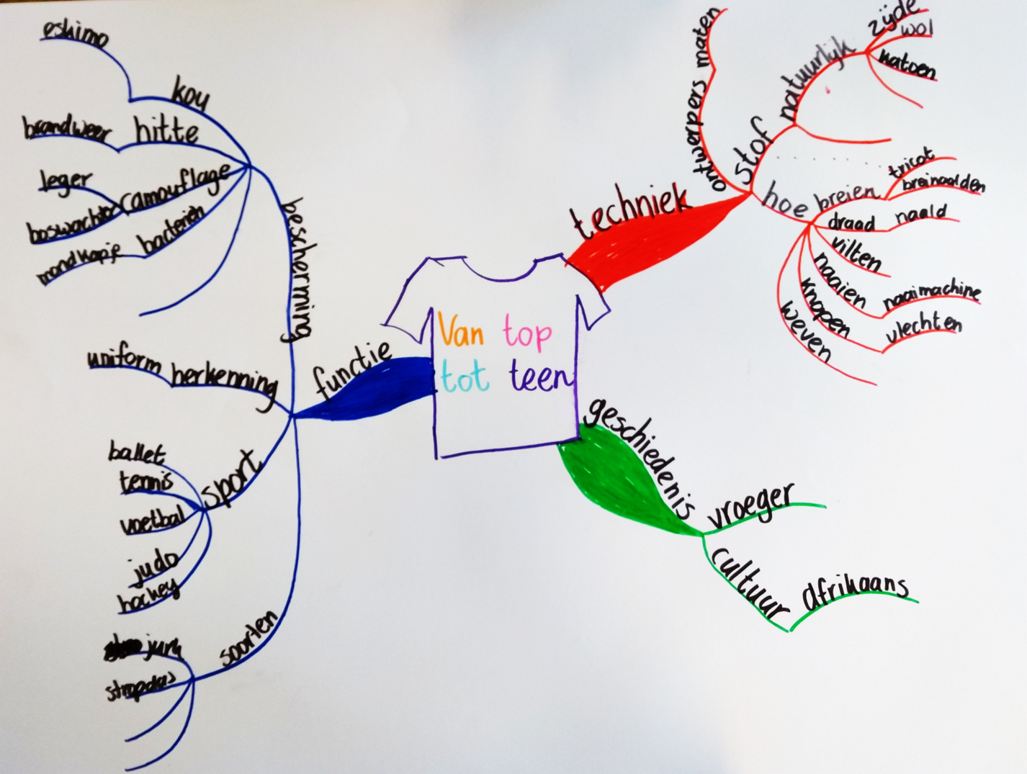
Thema kleding

Slide 18
Stap 1: individueel vragen bedenken
Noteer vragen op post-its
Per vraagtype minimaal 1 vraag

Slide 19
Stap 2: vragen uitwisselen
Plak de vragen één voor één bij vraagtypes
Bespreek: Wat valt je op?

Slide 20
Stap 3: doorvragen op elkaars vragen
Kies een vraag van een ander
Verzin een vervolgvraag
Doe dit bij elk vraagtype

Slide 21
Stap 4: uitwisselen en vergelijken
Bekijk de vervolgvragen op jouw vragen
Bespreek met elkaar: Wat valt op?

Slide 22
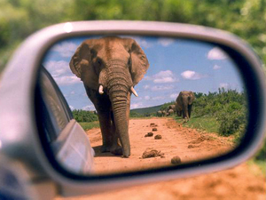
Reflectie
Hoe is de formulering anders dan de initiële vraag?
Welke onderzoeksmethode is nodig om de vraag te beantwoorden?
Wat zou de vraag kunnen opleveren?

Slide 23
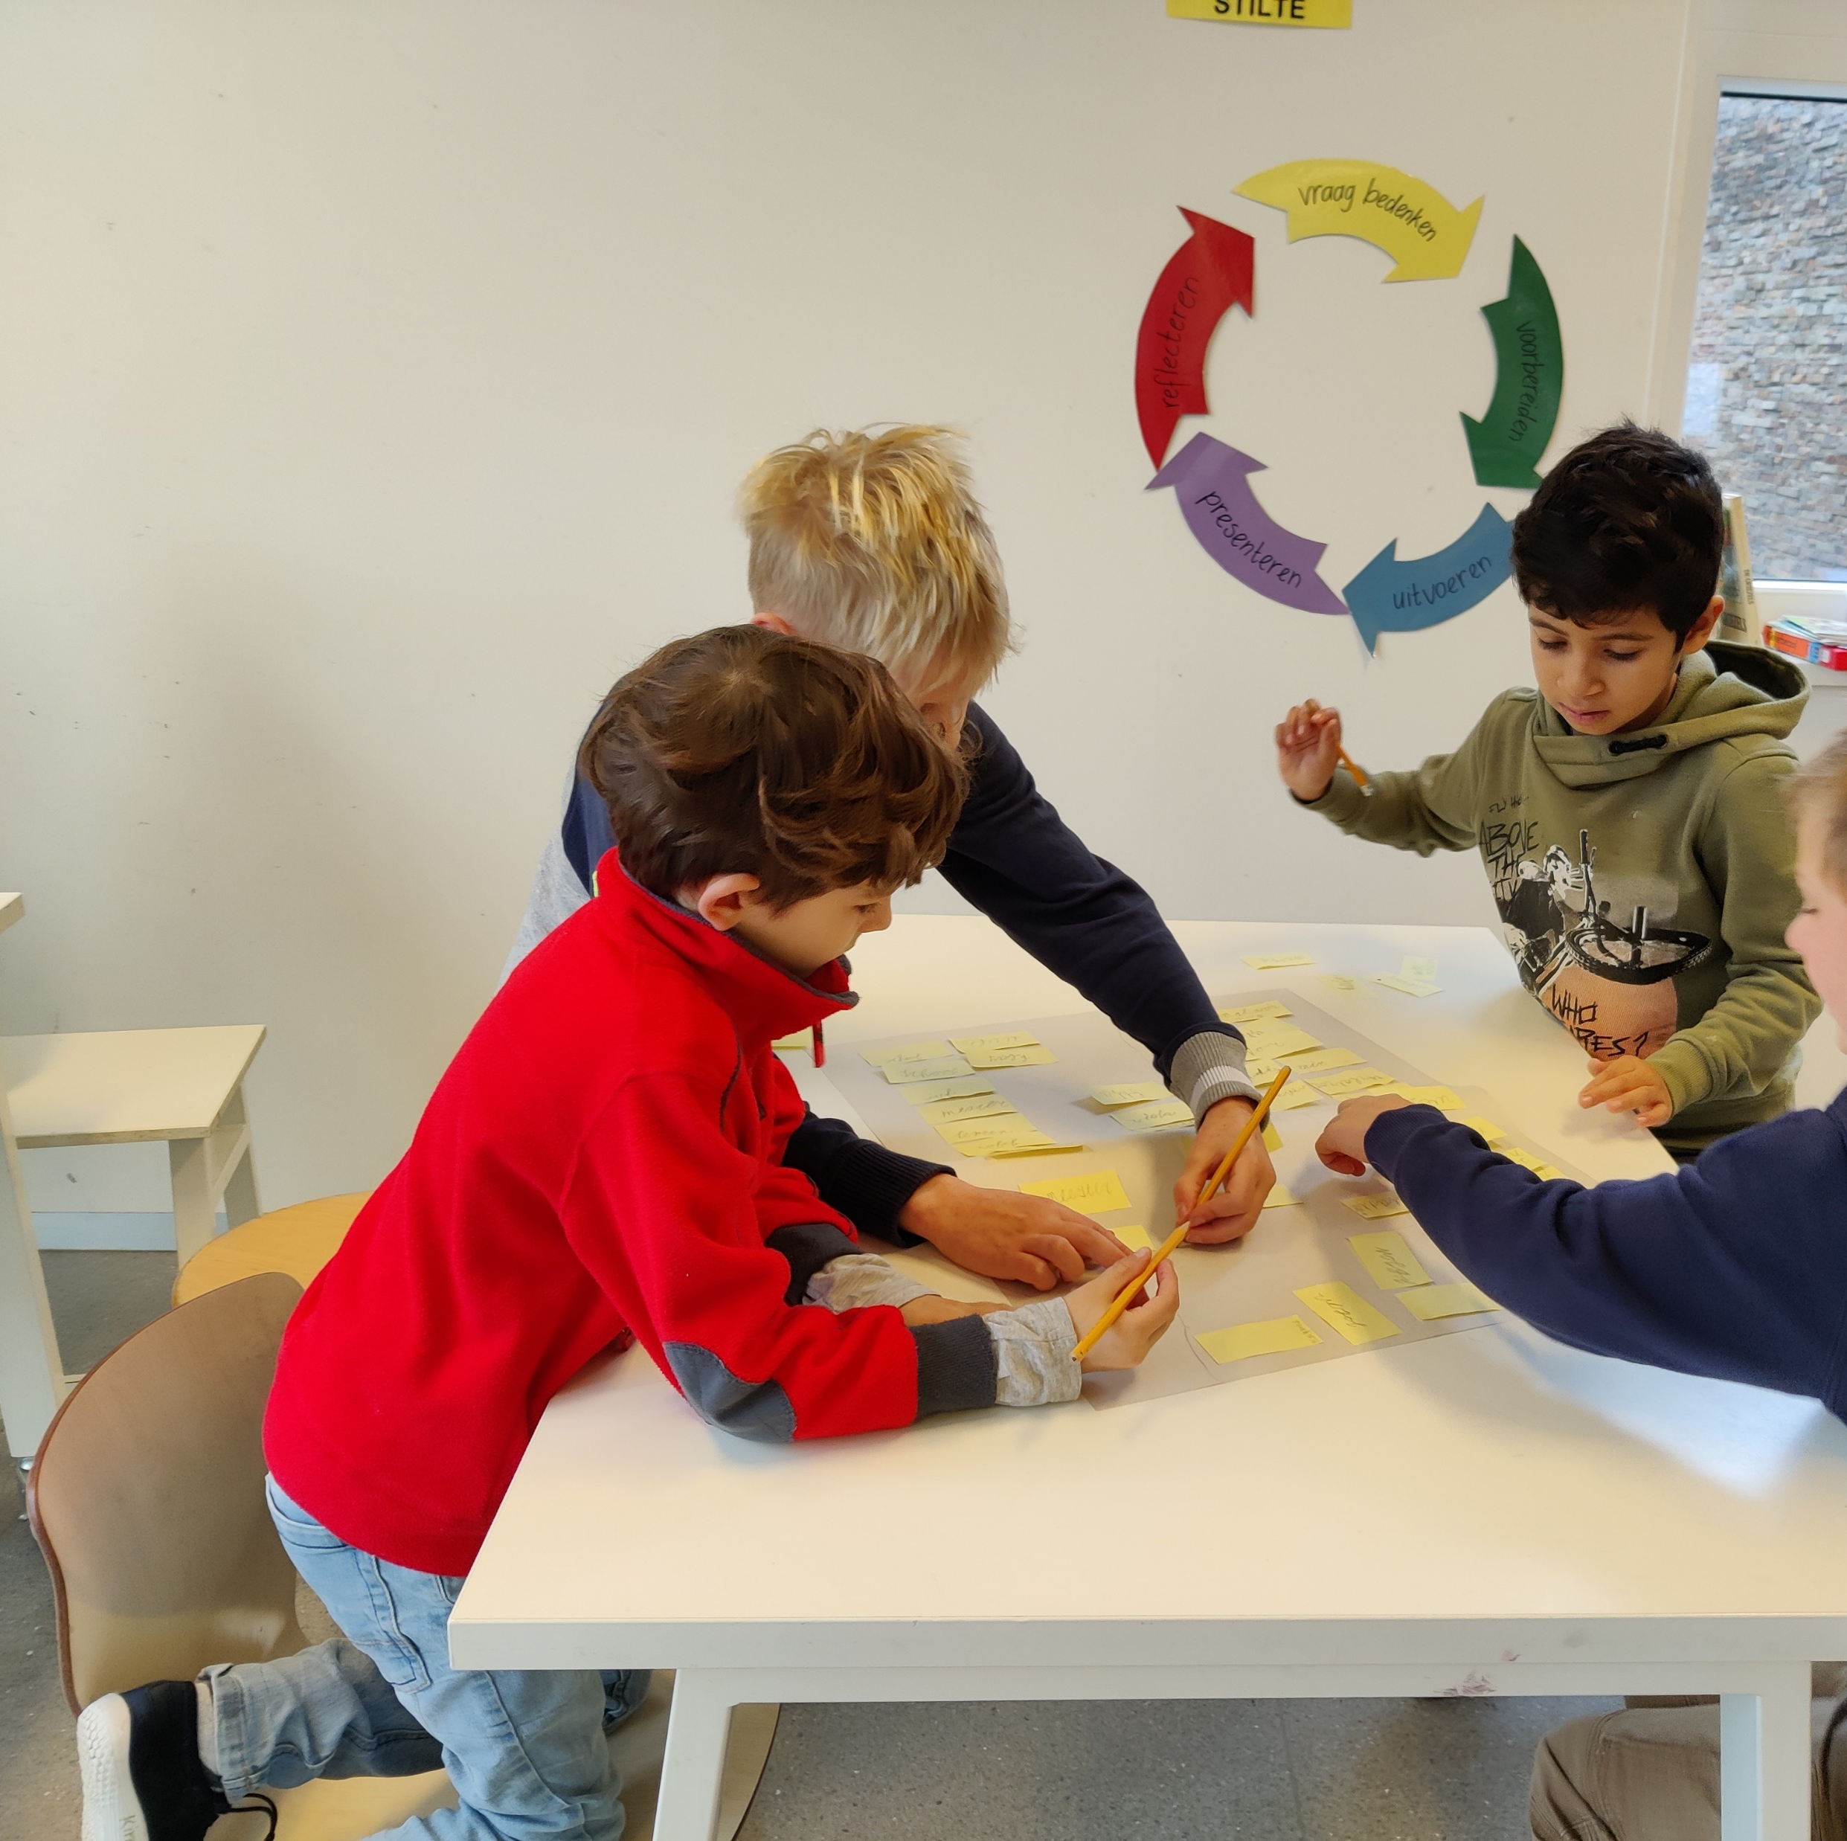
In de praktijk
Samen thema voorbereiden met expertmindmap
Welke vraagtypen passen bij dit thema?
Welke prikkels geven we leerlingen?
Voorbereiding geeft denkruimte
Notes:
Het vraagt veel flexibiliteit en schakelen in je gedachten. Het helpt om een denkkader als het vragenkompas te gebruiken.

Slide 24
Vage vraag ombuigen
Vragen die ik leerlingen stel:
Waar ben je nieuwsgierig naar?
Bij welke mindmaptak zou je een vraag willen?
Wat voor type vraag heb je?
Wat voor type vraag wil je?
Is het een idee om …?

Slide 25
Er zijn nog veel meer typen vragen …
Waardering- vragen
Tel-
vragen
Mening-
vragen
Meet-
vragen
Ervarings-
vragen
Maak-vragen
Observatie-
vragen
Vergelijk-
vragen
Als..dan…
vragen
Ontwerp-
vragen
????
vragen
????
vragen

Slide 26
Transfer naar eigen praktijk?
kansen?
uitdagingen?
vragen?
Notes:
afbeelding verkregen op 28-10-2017 van
https://www.indaad.nl/intervisie-wie-brengt-zijn-casus-in/

Slide 27
Meer weten?
Website:
https://vraaggestuurdleren.aimsites.nl/fase1/
Email:
harry.stokhof@han.nl
ilsewintermans@gmail.com
Researchgate
https://www.researchgate.net/profile/Harry-Stokhof
https://www.researchgate.net/profile/Ilse-Wintermans

Slide 28
Afsluiting
Notes:
afbeelding verkregen op 1-1-2018 van
http://nicojouwe.nl/2017/02/06/10_tips_afsluiters/

